Slide 1

第1章 Linux概述
1.1 计算机基础
1.2 Unix简介
1.3 Linux简介
1.4 Linux和其他系统的比较

Slide 2
1.1 计算机基础
1.1.1 计算机的诞生和发展
第一代（1946-1958）称为电子管时代。
第二代（1959-1964）称为晶体管时代。
第三代（1965-1970）称为集成电路时代。
第四代（1970- ）称为大规模和超大规模集成电路时代。

Slide 3
1.1.2 计算机的一些指标
字长：知己算计能够直接处理的二进制数据的位数。单位为位（bit）。人们常说的多少位机指的就是这个。
主频：指计算机主时钟在一秒钟内发出的脉冲数，在很大程度上决定了计算机的运算速度。
内存容量：是标志计算机处理信息能力强弱的一向技术指标。单位为字节（Byte）。8bit=1byte 1024B=1KB 1024KB=1MB。
1.1.3 操作系统基本功能
操作系统是一种中间系统，它介于硬件和应用软件之间。首先就是驱动硬件，使其工作起来，在这基础上面为应用软件搭建一个平台。

Slide 4
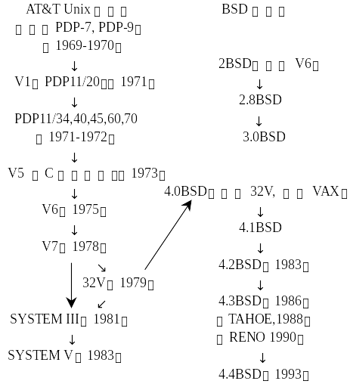
1.2 Unix简介
1.2.1 Unix的历史

Slide 5
表1-1 兼容的Unix对照表
名称 | 公司 | 硬件平台 | 特点
AIX | IBM | RS6000, POWER PC | 融合SVR2和BSD的特点，有特色的系统管理
IRIX | SGI | PC/工作站 | 最新版本V5.x基于SVR4
ULTRIX | DEC | PC | 具有许多4.2BSD与4.3BSD的特点
SunOS （Solaris） | SUN | 68K, Sparc, X86 | 基于4.3BSD，也有许多来自于SYSTEM V的内容，SUN自身开发的NFS、OPEN LOOK GUI标准
HP-UX | HP | X86, HP工作站 | 4.2BSD发展而来
NeXT | NeXTstep | 68K, X86 | 基于Mach核心的4.3BSD，界面友好，遵守Openstep标准
Xenix | SCO/Microsoft | X86 | 以SVR2为基础
SCO Unix | SCO | X86 | Xenix的后续产品，影响较大的PC Unix
UNICOS | Cray | Cray超级电脑
Dell Unix | Dell | X86 | 基于SVR4
Minix | 个人作品 | X86, Mac, Atari | 与V7兼容，Linux的鼻祖

Slide 6
1.2.2 Unix的技术特点
通常Unix系统都会具有以下特点：
1. 支持多用户
既可以允许许多用户同时在运行Unix系统的机器（称为主机，HOST）上进行操作。通常主机可以通过局域网或串行口与被称为“终端”的设备相连。所谓终端，实际上就是没有（或只有很少）自身处理能力，由键盘和监视器组成的供用户进行输入/输出操作的功能特化的简单计算机。用户可通过终端向主机发出指令，运行相应的程序，而输出的结果则可以在此终端的监视器上显示，一台主机往往可以带动数个至上千个终端。

Slide 7
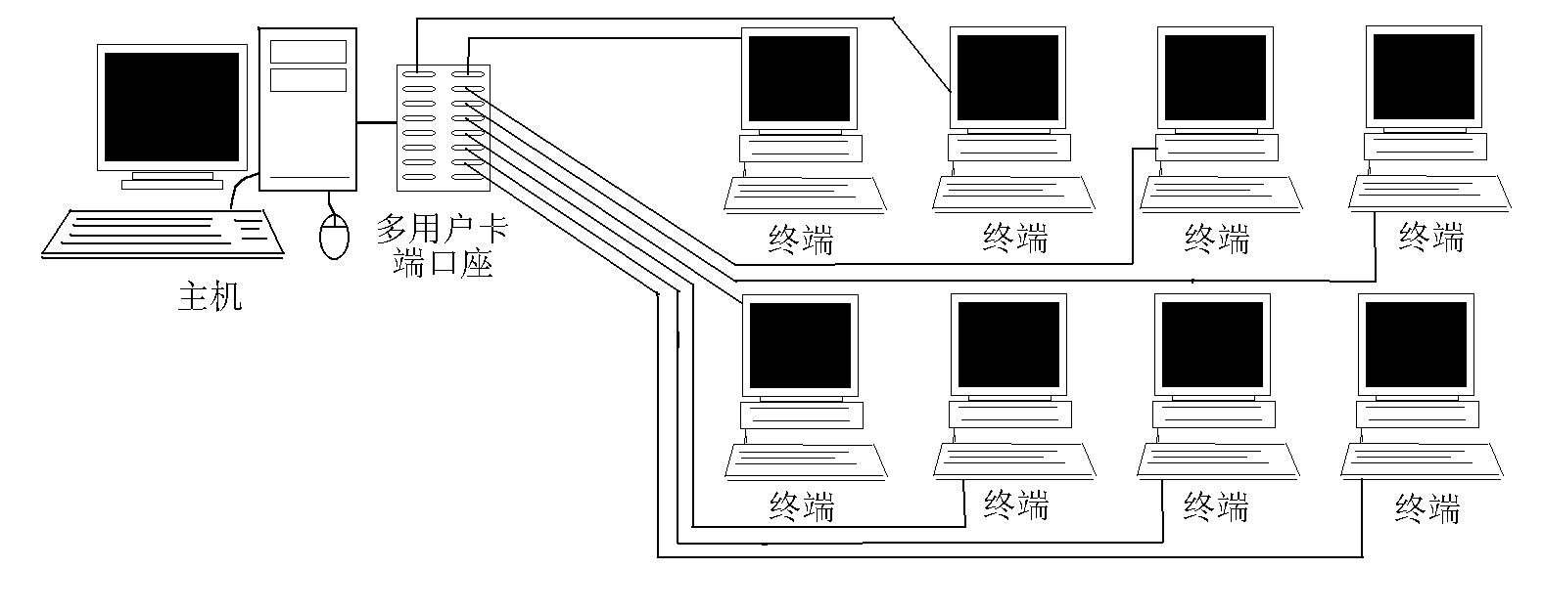
以采用Intel体系CPU的微机作主机，建立Unix运行体系常用方法如下图所示。

Slide 8
2. 支持多任务
通俗地说，即具有支持同时运行许多个程序的能力。
3. 支持多平台
无论是否公布源代码，现代Unix及其应用软件一般都用C语言编写，对于不同的硬件平台，只需要拥有该平台下的C编译器，即可完全（或只需极少的修改）将Unix操作系统和应用软件移植到相应的平台上，从而可大大减少在软件开发上的重复劳动，又增加了可维护性。

Slide 9
1.2.3 Unix的现状与将来
Unix经过数十年的发展，内核已非常简练而坚固，很多“臭虫”（BUG，意指隐蔽的缺陷）都被陆续发现并修正，与其他新兴的操作系统相比，Unix的稳定性是相当高的，由于某个拙劣的程序而造成整个系统崩溃的情形非常罕见。

Slide 10
1.3 Linux简介
1.3.1 Linux的历史
1.3.2 Linux的技术特点
一般认为Linux是Unix中的一种，在2.x.x版本核心下，它遵从POSIX标准，兼容SYSTEM V和BSD。对于前者，它具有源代码级的兼容，即在SYSTEM V下运行的软件，在Linux下只需重新编译即可执行。对于后者，则能达到机器码级的兼容，即直接把相应的二进制执行文件放在Linux下便可运行。甚至有人声称，Linux与传统Unix的兼容性，比不同版本Unix之间的兼容性更强。

Slide 11
与传统的Unix相比，Linux具有以下特点：
1. 成本低廉，提供全部源代码
商业Unix系统往往价格高昂，一般还限定用户的数量；而Linux使用GNU版权，几乎是全免费，不限用户数。
2. 硬件要求不高，支持硬件种类多
Linux对机器档次的最低要求是：386CPU和4MB以上的内存，最基本系统只需要10MB空间，这一要求大概是各种现存的PC Unix中最低的。
3. 支持多种不同格式的文件系统
在Linux下可访问同机的minix、ext、ext2、ext3、xiafs、hpfs、fat、msdos、umsdos、vfat、iso9660等常见的文件系统，还可以通过网络访问（互访）nfs、smbfs、ncpfs等系统，集成方便。

Slide 12
4. 软件资源丰富
在发布版内通常已包含了涵盖用户各方面需求的软件：从游戏软件到数据库系统；从绘图程序到文件编辑；从电子邮件到各种网络服务和各类仿真工具等等。
5. 具有强大的内存管理和高性能的文件系统
Linux中采用了灵活的磁盘缓冲调度，能充分利用系统内空余的内存来提高I/O速度，又不会妨碍规模较大的应用程序运行
6. 强大的网络功能
Linux支持多种流行的网络协议，例如TCP/IP、IPX、Appletalk、NETBEUI、IPv4、IPv6、X.25等等。

Slide 13
1.3.3 Linux的各种发布版本
1993年3月14日，Linux推出第一个正式的核心版本1.0，首次成为一个完整的操作系统，在后来的发展中，Linux核心版本的命名一直遵从以下规则：即核心版本号由形如x.x.xx的三组数字组成，例如：2.2.30、2.3.121、2.4.0等等。第一组数字表示核心的级别，数字越大级别越高，不同级别的核心在功能上有很大的差异，目前最高级别为2。第二组数字如果是奇数，则表示该核心为测试版，可能有潜在缺陷，不能保证其稳定性，如果是偶数则是稳固版，表示核心已经过严格测试，是比较可靠的版本，至于测试版与稳固版之间的版本对应关系则比较复杂。
最新的稳固版核心为2.6.0。第三组数字表示修正序列号，在前两组数字相同的情况下，此数越大，通常会表示该核心功能更强或以前版本中的缺陷已得到了修正。

Slide 14
1.4 Linux和其他系统的比较
1.4.1 Linux和其他Unix类的操作系统的比较
相同的是Linux和Unix的用途在大多数情况下都相似。人们一般都用它来做一些需要稳定的后台服务。而且，它们之间的命令有很大部分是相同的。它们的设计思路基本相同，在上面应用的软件兼容性很很好。不同的是Linux都是开发源代码的，遵循GPL协议。而有很多Unix是某一厂商支持的，如：solaris是SUN公司支持的，不公开源代码。但是有一些如FreeBSD，虽然不遵循GPL，但是它也公开源代码。在操作系统的性能上面来说，他们比较难分优劣，可能用途不同选择操作系统的也会不同，至于怎么选择，可以综合考虑几个问题，如：资金、用途、习惯等等。

Slide 15
1.4.2 Linux和Windows的比较
（1）费用。Linux免费，Windows价格昂贵。
（2）服务器类。Linux稳定性比Windows好。
（3）桌面系统和多媒体。Windows优于Linux。
（4）应用软件。Linux比Windows多。
（5）用户可以对Linux按照自己的需要更改，而Windows不行。

Slide 16
小结
本章主要介绍了Linux和Unix的基础知识，并介绍了Linux的优势所在，对于了解整个Linux的发展和学习Linux都有很大的帮助。读者重点掌握Linux的概念与其技术特点部分。

